Slide 1
Estándar EITI 2023: Cambios clave
Transición energética

Slide 2

¿Por qué es importante la transparencia en la transición energética?
REFLEXIÓN

Slide 3

¿Por qué es importante la transparencia en la transición energética?
REFLEXIÓN
Identificar oportunidades y riesgos
Adecuar las acciones de los gobiernos y las empresas a los intereses públicos a largo plazo
Generar confianza entre las partes interesadas

Slide 4
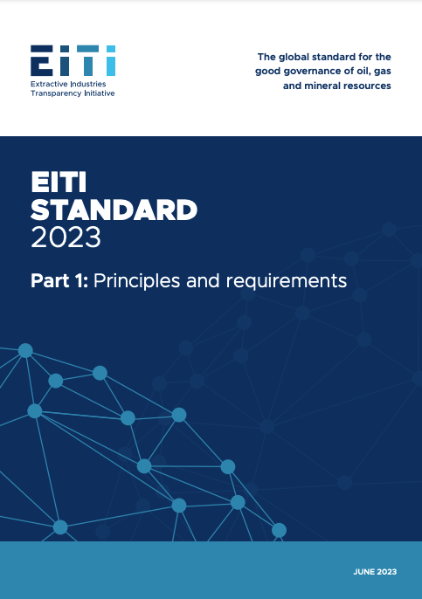
Transición energética
REFLEXIÓN
Disposiciones reforzadas para:
Promover políticas coherentes
Gestionar las vulnerabilidades económicas
Promover iniciativas anticorrupción
Fortalecer la voz de las comunidades
Exponer las emisiones de GEI

Slide 5



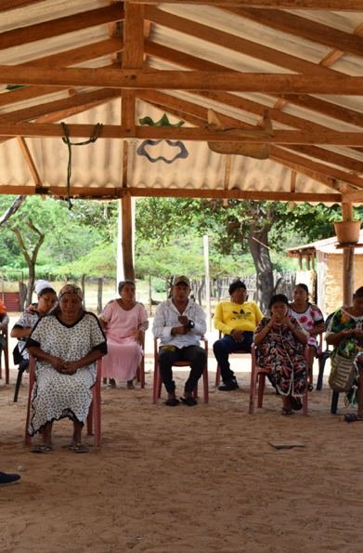
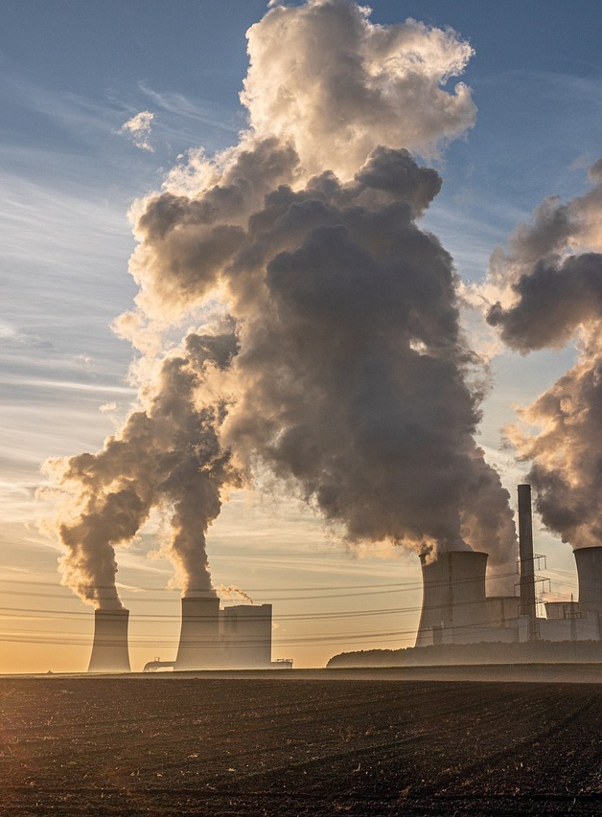
Aspectos clave
COHERENCIA Y COORDINACIÓN DE POLÍTICAS
PLANIFICACIÓN ECONÓMICA
LUCHA CONTRA LA CORRUPCIÓN
PARTICIPACIÓN COMUNITARIA
DIVULGACIÓN DE EMISIONES

Slide 6

ASPECTO CLAVE
Contribuir a la coherencia y la coordinación de las políticas

Slide 7
Resumen
COHERENCIA Y COORDINACIÓN DE POLÍTICAS
Las políticas climáticas, energéticas y del sector extractivo deben estar alineadas a fin de favorecer los intereses públicos a largo plazo
La transparencia respecto de las políticas y los términos fiscales puede contribuir a la coherencia y la coordinación
Notes:
.

Slide 8
Fundamento
COHERENCIA Y COORDINACIÓN DE POLÍTICAS
Comprender cómo repercuten las iniciativas de descarbonización en las industrias extractivas
Identificar las políticas sectoriales que favorecen o entorpecen las acciones climáticas
Promover la coherencia y la coordinación para contribuir al desarrollo de los intereses públicos a largo plazo

Slide 9
COHERENCIA Y COORDINACIÓN DE POLÍTICAS
Requisito 2.1(b)
Se requiere que los países implementadores divulguen un panorama general de las políticas, los planes y los compromisos nacionales relativos a la transición energética que sean pertinentes a las industrias extractivas.

Slide 10
COHERENCIA Y COORDINACIÓN DE POLÍTICAS
Requisito 2.1(c)
Se alienta a los países implementadores a divulgar una descripción resumida de los mecanismos de fijación de precios del carbono o los impuestos al carbono que sean importantes para las industrias extractivas.

Slide 11
COHERENCIA Y COORDINACIÓN DE POLÍTICAS
Requisito 2.1(d)
Se alienta a los países implementadores a divulgar las subvenciones públicas y otras formas de apoyo estatal que sean importantes para las industrias extractivas, así como cualquier reforma relacionada que esté en curso.

Slide 12
COHERENCIA Y COORDINACIÓN DE POLÍTICAS
Requisito 2.1(e)
En caso de que el gobierno esté llevando a cabo reformas, incluso con respecto a las políticas, los planes y los compromisos nacionales relativos a la transición energética, se alienta al grupo multipartícipe a documentarlas.

Slide 13

Alemania
COHERENCIA Y COORDINACIÓN DE POLÍTICAS
ESTUDIO DE CASO
Compromisos ambiciosos en relación con la transición energética
Informes sobre las políticas para abandonar gradualmente el carbón
Información contextual sobre el sector de las energías renovables

Slide 14

ASPECTO CLAVE
Gestionar los riesgos para las finanzas públicas y las vulnerabilidades económicas

Slide 15
Resumen
RIESGOS PARA LAS FINANZAS PÚBLICAS Y VULNERABILIDADES ECONÓMICAS
Los cambios en los precios de las materias primas generan oportunidades económicas y desafíos
Los datos pueden ayudar a mitigar los riesgos y favorecer la planificación a largo plazo

Slide 16
Fundamento
RIESGOS PARA LAS FINANZAS PÚBLICAS Y VULNERABILIDADES ECONÓMICAS
Comprender los impactos en la viabilidad de los proyectos, los ingresos y las contribuciones a la economía en sentido amplio
Fiscalizar las inversiones de las empresas estatales para garantizar su alineación con los intereses públicos

Slide 17
RIESGOS PARA LAS FINANZAS PÚBLICAS Y VULNERABILIDADES ECONÓMICAS
Requisito 5.3(b)
Se espera que los países implementadores divulguen cualquier previsión futura relacionada con los ingresos futuros del sector extractivo, incluidos los supuestos subyacentes relacionados con los niveles de producción proyectados, los costos proyectados de los proyectos y los precios proyectados de los productos básicos, cuando existan.
Se alienta al gobierno a explicar cómo se han tenido en cuenta las consideraciones de la transición energética y el riesgo climático en la previsión de ingresos.
Notes:
.

Slide 18
RIESGOS PARA LAS FINANZAS PÚBLICAS Y VULNERABILIDADES ECONÓMICAS
Requisito 5.3(c)
Cuando el grupo multipartícipe lo solicite, se alienta a las empresas de petróleo, gas y minería a revelar los niveles de producción proyectados del proyecto, y los plazos estimados relacionados con la recuperación de costos.

Slide 19
RIESGOS PARA LAS FINANZAS PÚBLICAS Y VULNERABILIDADES ECONÓMICAS
Requisito 2.6(d)
Cuando corresponda, se alienta a las empresas de titularidad estatal a divulgar:
Las inversiones en las industrias extractivas (incluidos los activos y pasivos)
Cómo se alinean sus decisiones de inversión con las cuestiones relativas a la transición energética y a los riesgos climáticos

Slide 20

Mauritania
RIESGOS PARA LAS FINANZAS PÚBLICAS Y VULNERABILIDADES ECONÓMICAS
ESTUDIO DE CASO
Gran potencial para la producción de gas
natural e hidrógeno verde
Evaluación del impacto en los ingresos de diferentes escenarios de precios y climáticos
Recomendaciones para contribuir a un crecimiento responsable

Slide 21

República del Congo
RIESGOS PARA LAS FINANZAS PÚBLICAS Y VULNERABILIDADES ECONÓMICAS
ESTUDIO DE CASO
Importante rol del petróleo y el gas en los ingresos gubernamentales
Divulgación de contratos y datos sobre la producción, las ventas y los costos
Análisis de tendencias pasadas y de los potenciales ingresos futuros

Slide 22

Ghana
RIESGOS PARA LAS FINANZAS PÚBLICAS Y VULNERABILIDADES ECONÓMICAS
ESTUDIO DE CASO
Identificación de las oportunidades socioeconómicas asociadas a los minerales empleados en la transición
Recomendaciones para fortalecer la gobernanza
Las conclusiones obtenidas han servido de sustento para el Marco Nacional para la Transición Energética de Ghana

Slide 23

ASPECTO CLAVE
Promover la lucha contra la corrupción

Slide 24
Resumen
LUCHA CONTRA LA CORRUPCIÓN
La transición energética está transformando los riesgos de corrupción
Algunas áreas de riesgo clave son la adjudicación y la transferencia de licencias y la gobernanza de las empresas estatales

Slide 25
Fundamento
LUCHA CONTRA LA CORRUPCIÓN
Identificar y mitigar los riesgos de corrupción en la adjudicación de licencias y contratos
Fortalecer la gobernanza de las empresas estatales

Slide 26
LUCHA CONTRA LA CORRUPCIÓN
Requisito 2.2(a)
Cuando los gobiernos utilizan procesos de adjudicación “acelerados”, el GMP debe documentar con claridad los motivos de esta elección; los procesos a los que se aplicó; los procedimientos y criterios empleados; las instituciones que participaron; y los resultados de los procesos.

Slide 27
LUCHA CONTRA LA CORRUPCIÓN
Requisito 2.6(e)
Cuando sea posible, se alienta a las empresas de titularidad estatal a divulgar la identidad y los beneficiarios reales de sus agentes o intermediarios, proveedores o contratistas que intervienen en transacciones importantes.

Slide 28

Filipinas
LUCHA CONTRA LA CORRUPCIÓN
ESTUDIO DE CASO
Uno de los mayores productores de níquel, mineral clave en la transición energética
Investigación profunda de los riesgos de integridad en el otorgamiento de licencias de níquel
Desarrollo de un plan de acción para mitigar los riesgos

Slide 29
Grupo de expertos para la lucha global contra la corrupción
LUCHA CONTRA LA CORRUPCIÓN
ESTUDIO DE CASO
Grupo de expertos convocado por EITI, NRGI y la OCDE
Llamado a la acción para identificar y mitigar riesgos, fortalecer los mecanismos de salvaguarda ambiental y social y promover la transparencia

Slide 30
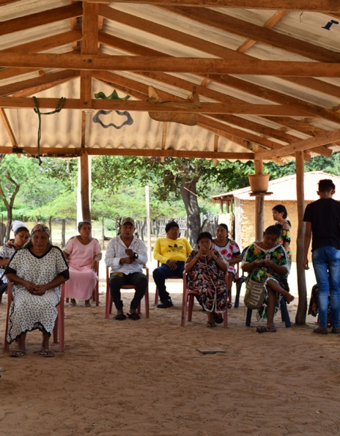
ASPECTO CLAVE
Fortalecer la voz de las comunidades

Slide 31
Resumen
IMPACTOS EN LAS COMUNIDADES
La transición energética repercute en los medios de vida de las comunidades que viven cerca de los proyectos de energía y minería
Los datos y el diálogo pueden contribuir a una transición justa

Slide 32
Fundamento
IMPACTOS EN LAS COMUNIDADES
Fortalecer la participación comunitaria en la toma de decisiones
Exponer las contribuciones a las economías locales
Fortalecer el desempeño ambiental y social

Slide 33
IMPACTOS EN LAS COMUNIDADES
Requisito 2.2
Cuando el proceso para adjudicar o transferir una licencia exija celebrar consultas con las comunidades afectadas, se espera que los países y las empresas incluyan una descripción de la manera en que se llevó a cabo el proceso de consulta.

Slide 34
IMPACTOS EN LAS COMUNIDADES
Requisito 6.3(a)
Cuando se disponga de ella, se requiere que los países implementadores divulguen información sobre el empleo desglosada por género y nivel ocupacional, empresa y proyecto, así como entre ciudadanos locales y extranjeros.

Slide 35
IMPACTOS EN LAS COMUNIDADES
Requisito 6.4(b)
Se requiere que los países y las empresas garanticen que las evaluaciones de impacto ambiental, social y de género y los informes de seguimiento […] estén a disposición del público.
Notes:
=

Slide 36
IMPACTOS EN LAS COMUNIDADES
Requisito 6.4(c)
Se alienta a las empresas a divulgar más información sobre su gestión e impacto social, de género y ambiental.

Slide 37

IMPACTOS EN LAS COMUNIDADES
ESTUDIO DE CASO
Colombia, Ghana e Indonesia
Proyecto “Involucrar a las comunidades en una transición justa”
Evaluó los impactos de la transición energética en las comunidades y los obstáculos para acceder y utilizar los datos y las plataformas de diálogo
Desarrolló planes para involucrar a las comunidades, con opciones para fortalecer el papel del EITI a nivel local

Slide 38
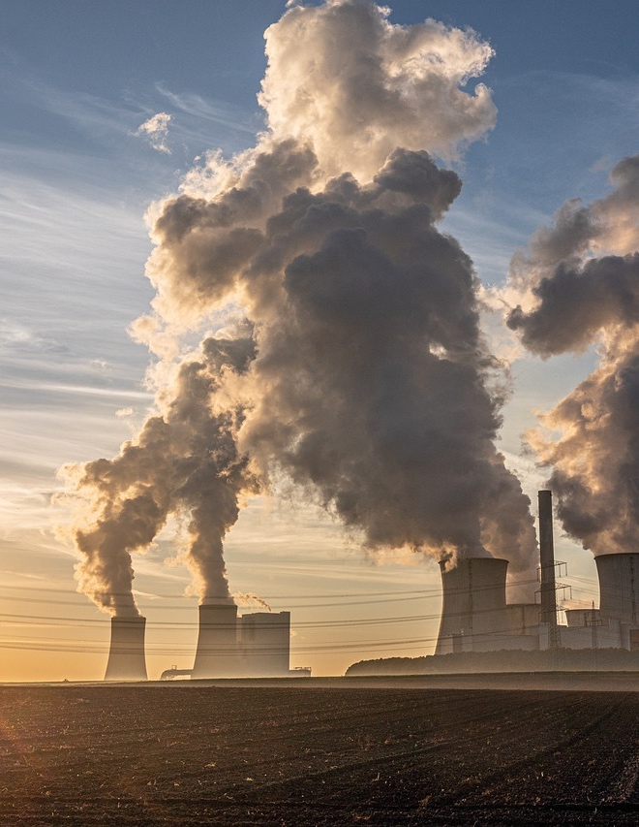
ASPECTO CLAVE
Exponer las emisiones de gases de efecto invernadero

Slide 39
Resumen
EMISIONES DE GASES DE EFECTO INVERNADERO
Reducir los gases de efecto invernadero es un aspecto fundamental de la transición energética
Las industrias extractivas generan emisiones directas e indirectas
Los datos pueden favorecer la rendición de cuentas sobre los compromisos climáticos

Slide 40
Fundamento
EMISIONES DE GASES DE EFECTO INVERNADERO
Comprender las emisiones de gases de efecto invernadero de las compañías extractivas
Utilizar los datos sobre las reservas y la producción para calcular las emisiones indirectas

Slide 41
EMISIONES DE GASES DE EFECTO INVERNADERO
Requisito 3.4
Se alienta a las empresas a divulgar las emisiones de gases de efecto invernadero (GEI) en línea con las principales normas de divulgación existentes. Se alienta al grupo multipartícipe a solicitar divulgaciones desagregadas cuando sea factible.

Slide 42
EMISIONES DE GASES DE EFECTO INVERNADERO
Requisito 3.1
Se alienta a los países implementadores y a las empresas a divulgar datos sobre las reservas económicas comprobadas de petróleo, gas o minerales, cuando estén disponibles.

Slide 43
EMISIONES DE GASES DE EFECTO INVERNADERO
Requisito 3.2
Se requiere que los países implementadores divulguen oportunamente datos de producción, incluidos los volúmenes de producción y el valor por producto básico. Cuando sea posible, los datos deben, además, desglosarse por proyecto.

Slide 44

EMISIONES DE GASES DE EFECTO INVERNADERO
ESTUDIO DE CASO
Trinidad y Tobago
Gran exportador mundial de gas natural licuado
Creación de un proceso voluntario para informar las emisiones
La estatal NGC es la primera compañía en divulgar datos desagregados sobre las emisiones a través del EITI

Slide 45

HACIA EL FUTURO
Lecciones para el sector de las energías renovables

Slide 46
Resumen
LECCIONES PARA LAS ENERGÍAS RENOVABLES
Los riesgos de gobernanza plantean obstáculos para el crecimiento responsable en el sector de las energías renovables
Oportunidades para compartir lecciones sobre la transparencia y la rendición de cuentas provenientes de las industrias extractivas

Slide 47
Opciones
LECCIONES PARA LAS ENERGÍAS RENOVABLES
Estudiar oportunidades para ampliar el alcance de los informes EITI a fin de abarcar las energías renovables en áreas específicamente seleccionadas
Involucrar a las partes interesadas del sector de las energías renovables en las conversaciones multipartícipes

Slide 48

LECCIONES PARA LAS ENERGÍAS RENOVABLES
ESTUDIO DE CASO
Albania
Importante papel de la energía hidroeléctrica en la matriz energética nacional
Divulgación de información sobre el marco legal, la producción y los ingresos provenientes del sector hidroeléctrico

Slide 49
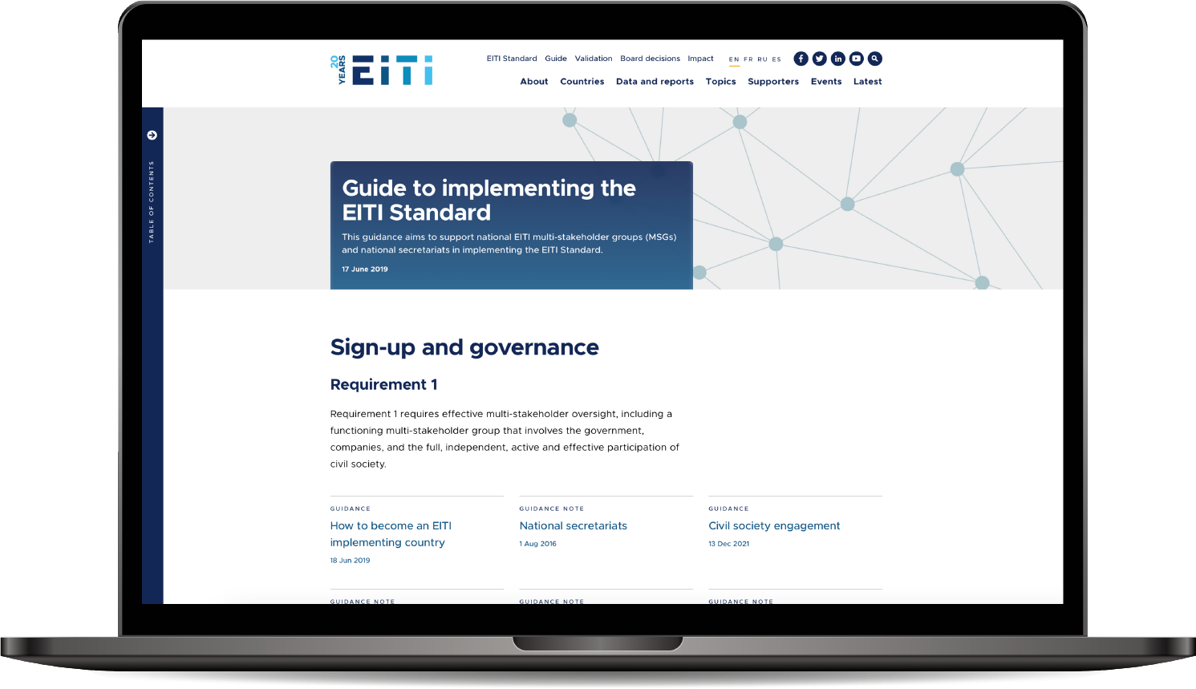

Consulte nuestras guías en eiti.org/es/guias-sobre-la-implementacion-del-estandar-eiti

Slide 50
¿Alguna pregunta?

Slide 51
¡Gracias!
CORREO ELECTRÓNICO: secretariat@eiti.org TELÉFONO: +47 22 20 08 00
DIRECCIÓN: Secretariado Internacional EITI, Rådhusgata 26, 0151 Oslo, Noruega

